Slide 1

PRAVĚK
Opakujeme dějepis na II. stupni

Slide 2
PRAVĚK - TESTÍK
Název : Opakujeme dějepis na II. stupni
Šablona : III/2
Číslo : 41
Autor: Mgr. Soňa Blažková
ZŠ Choltice „Učíme se pro život“
Klíčová slova: pravěk, typy člověka, pěstní klín, oppidum, duhovka
Třída : dějepis 6 Datum ověření: 13.12.2012

Slide 3
Metodický návod a obsah:
Cíl: opakování probraného tématu – PRAVĚK
Každý žák si na papír předem napíše čísla 1-10 pod sebe, každé číslo na 1 řádek. Po spuštění testu pak připisuje pouze písmeno správné odpovědi.
1-3 – úvodní
4. – 13. 10 otázek testíku
Otázky jsou časovány : 30´´ (typ A,B ) a 40´´ (A,B,C)
po 10 ´´ doplní otázku i obrázky
4. výsledky a hodnocení
15. zdroje
- obrázky jsou vloženy s hypertextovým odkazem
- písemné prameny jsou citovány

Slide 4
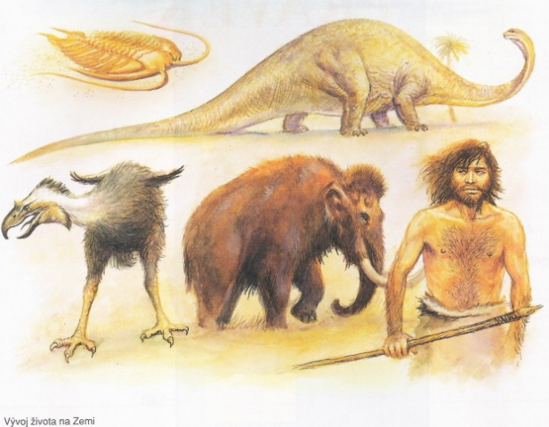
1. Jak se nazývá věda, která zkoumá pravěk ?
A) geologie
B) prehistorie
C) archeologie

Slide 5
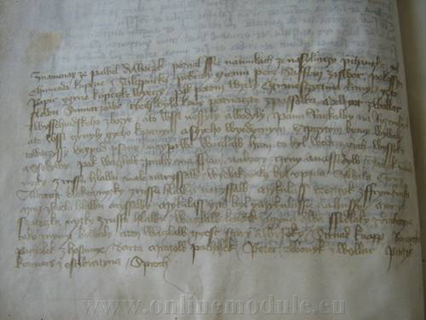
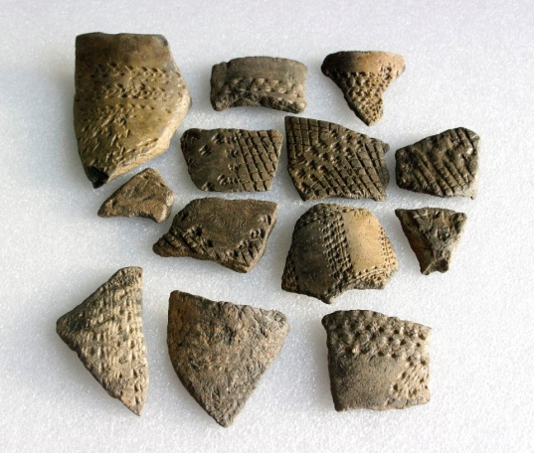
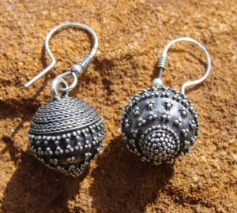
2. Jaké druhy historických pramenů znáš?
A) písemné a
hmotné
B) kulturní a
sportovní
C) kamenné a
železné

Slide 6
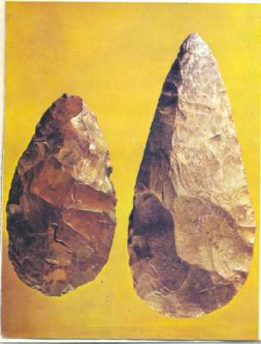
3. Znáš název pravěkého nástroje?
A) ruční klín
B) dlaňový klín
C) pěstní klín

Slide 7
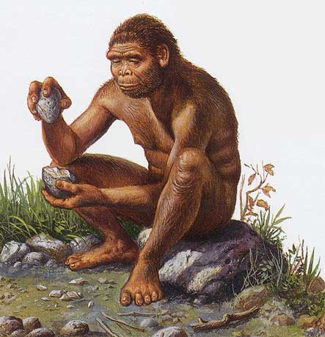
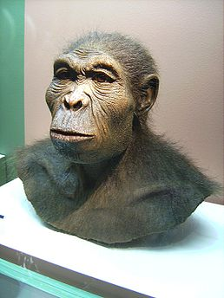
4. Člověk zručný využívá oheň jen příležitostně
Napiš odpověď
Ano
Ne

Slide 8
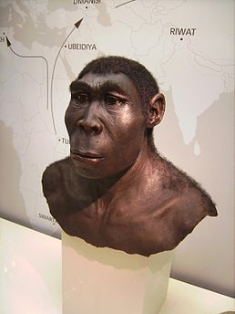
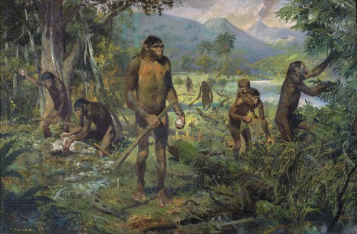
5. Člověk vzpřímený loví
A) malá zvířata
B) malá i středně
velká zvířata

Slide 9
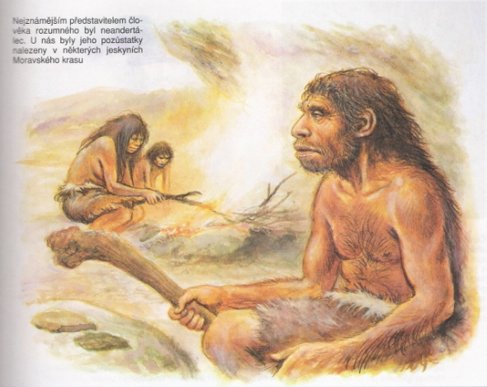
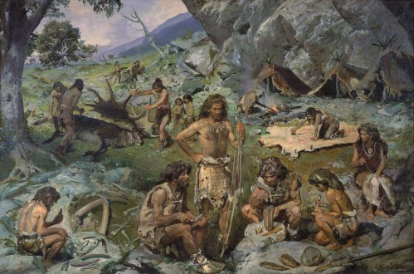
6. Člověk rozumný uměl rozdělat oheň
Napiš odpověď
ANO
NE

Slide 10
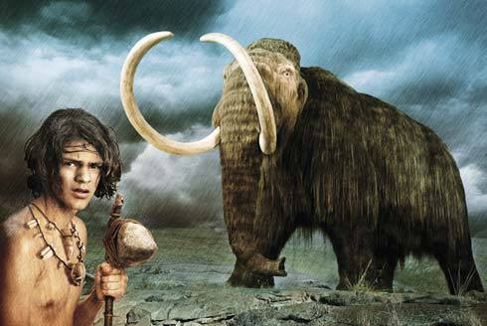
7. Který typ člověka uměl lovit mamuty ?
A) člověk zručný
B) člověk
vzpřímený
C) člověk rozumný

Slide 11
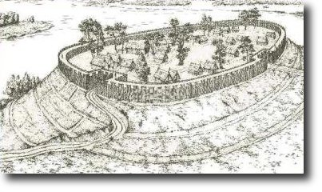
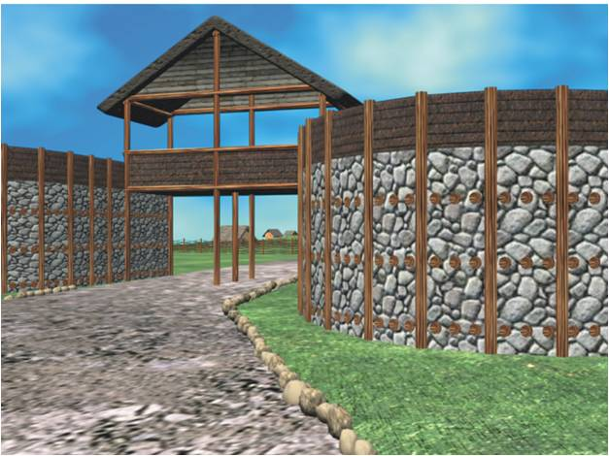
8. Opevněná keltská hradiště se nazývala
A) keltida
B) oppida
C) hrady

Slide 12
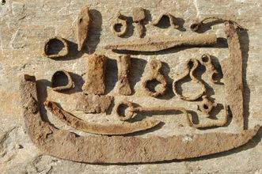
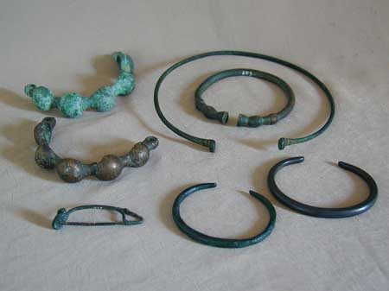
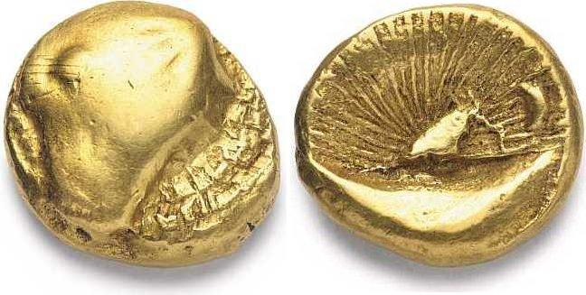
9. Co to byly DUHOVKY ?
A) nástroje
B) šperky
C) mince

Slide 13
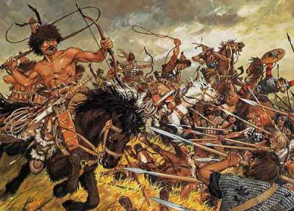
10. Stěhování národů způsobili
A) Vandalové
B ) Hunové
C) Keltové

Slide 14
Výsledky: Hodnocení:
1) B 6) ANO
2) A 7) C
3) C 8) B
4) ANO 9) C
5) B 10) B
Body: 10 bodů 1
9- 8 bodů 2
7-6 bodů 3
5-4 body 4
3-1 bod 5

Slide 15
Zdroje:
Obrázky jsou kopírovány z prohlížeče Google – obrázky a vloženy s hypertextovým odkazem dne: 13.12. 2012
(klikni na obrázek PtlM)
Písemné prameny :
MANDELOVÁ, Helena; Kunstová, Eliška; PAŘÍZKOVÁ
Ilona. Dějiny pravěku a starověku. Liberec:
Dialog.2001.179 s. ISBN 80-86248-57-40.
BEDNAŘÍKOVÁ, Jarmila; KYSUČAN, Libor; Fejfušová,
Marie. Dějepis Pravěk a starověk. Brno : Nová škola
s.r.o.,2007, 139 s. ISBN 80-7289-57-4

